Slide 1
Grupo 5 - Seya
Desenvolvimento de API para Data mining com foco no combate ao mosquito Aedes aegypti.
André
Eliasibe
Luis
Rodrigo

Slide 2
O que foi desenvolvido?
Aplicação que coleta informações de parceiros unificando os dados em um mesmo lugar.
Para que serve?
Ajuda no mapeamento dos focos de criadouros do mosquito Aedes aegypti;
Auxilia os orgãos públicos na tomada de decisão quanto aos locais mais urgentes a serem atacados;
Deixa mais consistente a busca de dados;
Unifica as informações em um único banco de dados;
Denuncia de cidadãos quanto aos possíveis focos.

Slide 3
Quem são os atores envolvidos?
População;
Governo;
Desenvolvedores;
Quais as ferramentas utilizadas?
ASTAH;
Eclipse;
Github;
Google Chrome;

Slide 4
Visão do Desenvolvimento
O desenvolvimento foi realizado em 4 etapas:
Denuncia simples (via usuário);
Cruzamento dos dados;
Inclusão no banco de dados;
Exibir os dados.

Slide 5
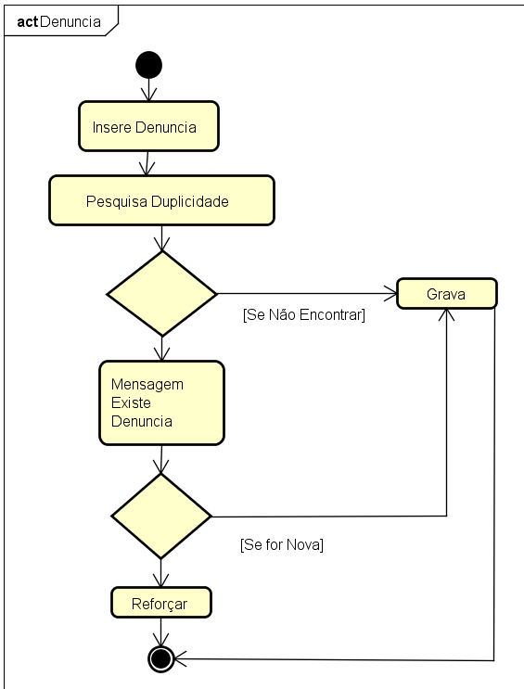
Visão do Desenvolvimento

Slide 6
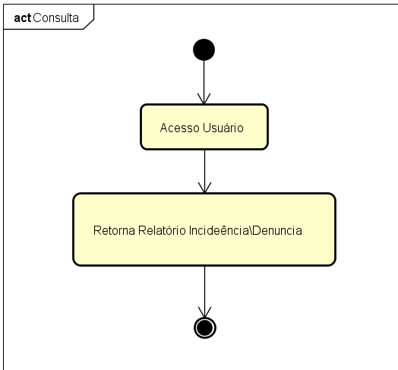
Visão do Desenvolvimento

Slide 7
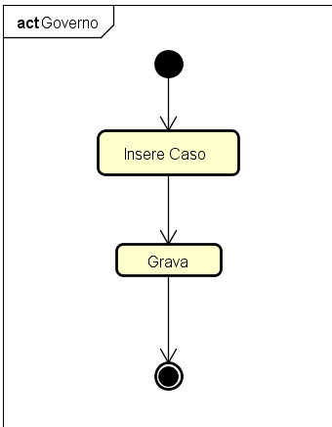
Visão do Desenvolvimento

Slide 8
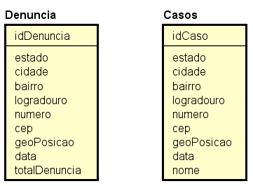
Visão do Desenvolvimento

Slide 9
Futuras implementações
Finalização de denúncias
Implementação em um banco robusto
Filtrar por denuncia
Gerar mapas de caso

